Slide 1
BLUES

Slide 2
Jazz

Slide 3
Hip-Hop

Slide 4
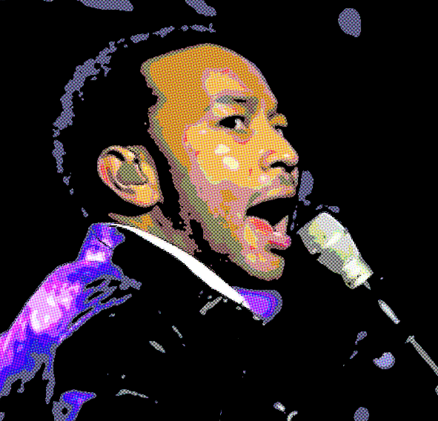
R & B

